Slide 1
CHUYÊN ĐỀ 4 LẬP TRÌNH Ô TÔ
THIẾT KẾ VÀ TRIỂN KHAI HỆ THỐNG GIÁM SÁT TỐC ĐỘ ,GAS, TỐC ĐỘ VÒNG TUA MÁY
Sinh viên thực hiện : Nguyễn Hữu Đại
Đặng Thanh Hoàng
Bùi Văn Việt
Nguyễn Ngọc Lâm
Trương Tiến Hoàng
GVHD: TS. Nguyễn Vũ Anh Quang

Slide 2
Nội Dung Thuyết Trình
Cơ sở lý thuyết
Linh kiện chính
Thiết kế mạch
Sản phẩm
Chuyên đề 4 : Lập trình ô tô

Slide 3

CƠ SỞ LÝ THUYẾT
Giới thiệu phần mền sử dụng
Qt Creator cung cấp một môi trường lập trình hiện đại, thân thiện với người dùng và hỗ trợ đa dạng các tính năng nhằm giúp lập trình viên xây dựng các ứng dụng một cách nhanh chóng, hiệu quả. Phần mềm hỗ trợ ngôn ngữ lập trình C++ – ngôn ngữ chính được sử dụng trong Qt Framework

Slide 4
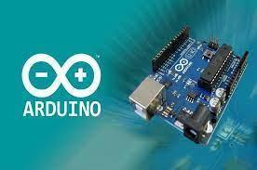
CƠ SỞ LÝ THUYẾT
Giới thiệu phần mền sử dụng
Arduino là một nền tảng nguyên mẫu (mã nguồn mở) dựa trên nền phần mềm và phần cứng dễ sử dụng. Nó bao gồm một bo mạch - thứ mà có thể được lập trình và một phần mềm hỗ trợ gọi là Arduino IDE được sử dụng để viết và nạp từ mã máy tính sang bo mạch vật lý.

Slide 5

CƠ SỞ LÝ THUYẾT
Giới thiệu phần mền sử dụng
Proteus là một phần mềm mô phỏng và thiết kế mạch điện tử do công ty Labcenter Electronics (Anh) phát triển. Phần mềm này được sử dụng rộng rãi trong lĩnh vực điện – điện tử, đặc biệt là trong việc thiết kế, mô phỏng và kiểm thử các mạch sử dụng vi điều khiển như PIC, AVR, 8051, ARM, Arduino, ESP32

Slide 6
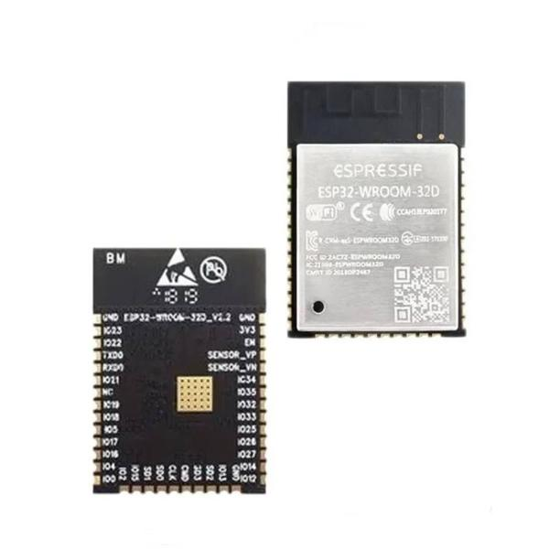
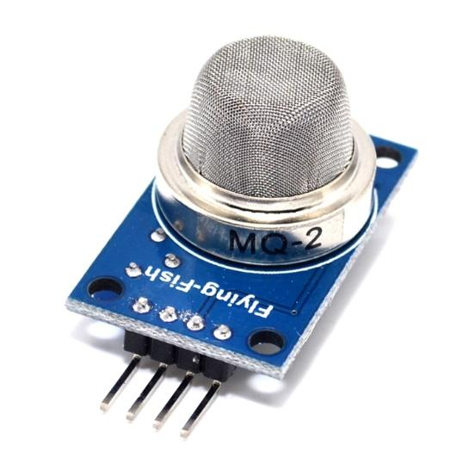
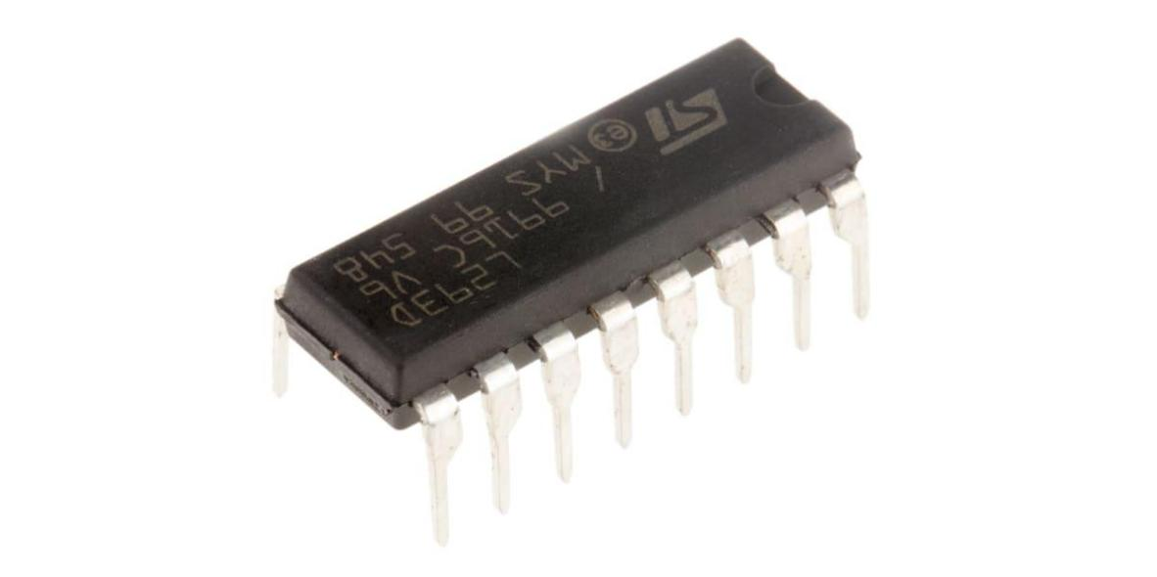
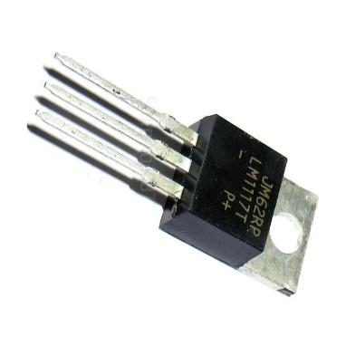
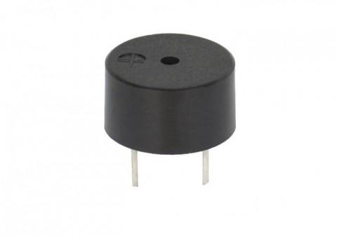
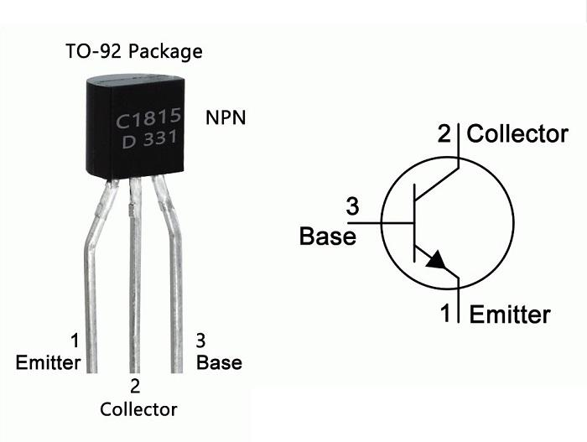
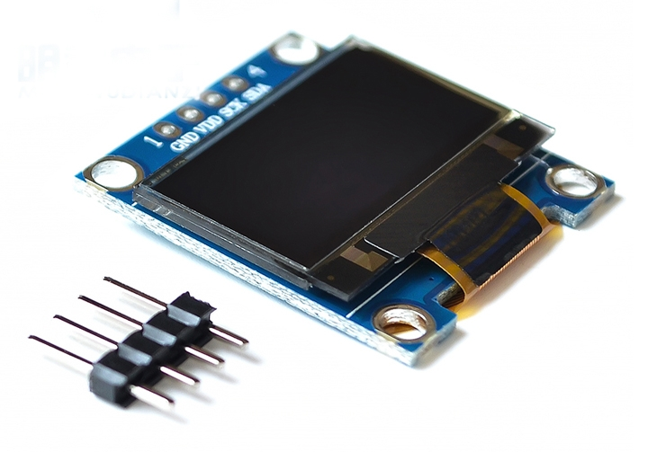
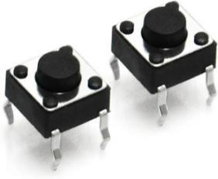
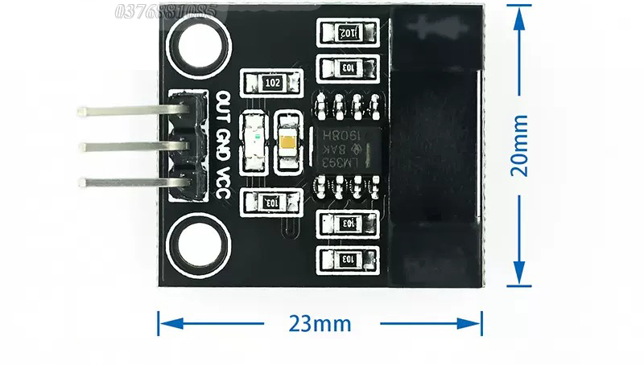
LINH KIỆN CHÍNH
Giới thiệu linh kiện
Esp 32 Wroom 32D
Cảm biến khí gas MQ-2
L293D
Buzzer
Lm1117
Màn hính oled
Transitor C1815
Button
Cảm Biến Tốc Độ Encoder 10mm

Slide 7
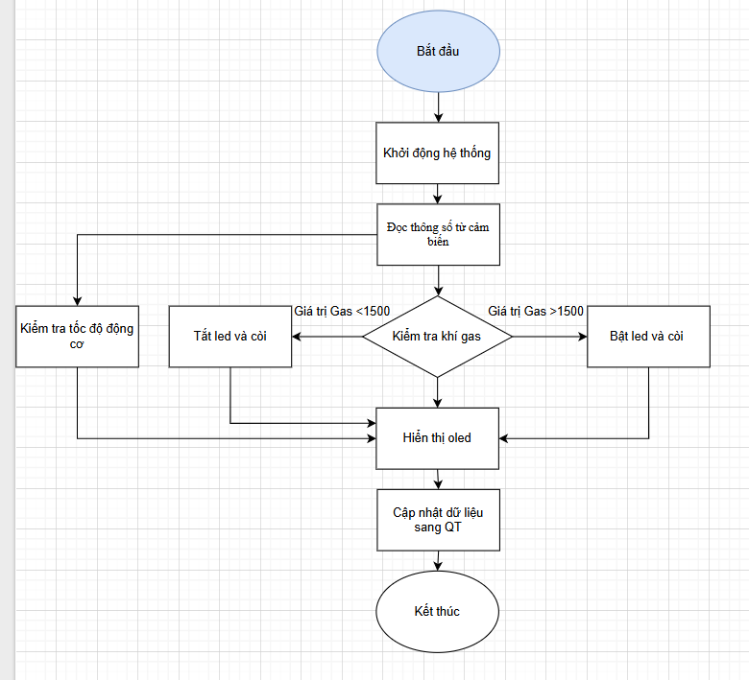
THIẾT KẾ MẠCH
Lưu đồ thuật toán
Hệ thống được khởi động và bắt đầu đọc dữ liệu từ các cảm biến, bao gồm giá trị tốc độ từ encoder và nồng độ khí gas. Tín hiệu từ cảm biến khí gas sau đó được so sánh với ngưỡng cảnh báo ( là 1500). Nếu giá trị này vượt ngưỡng, hệ thống sẽ kích hoạt đèn LED và còi báo hiệu để cảnh báo người dùng về nguy cơ rò rỉ khí gas

Slide 8
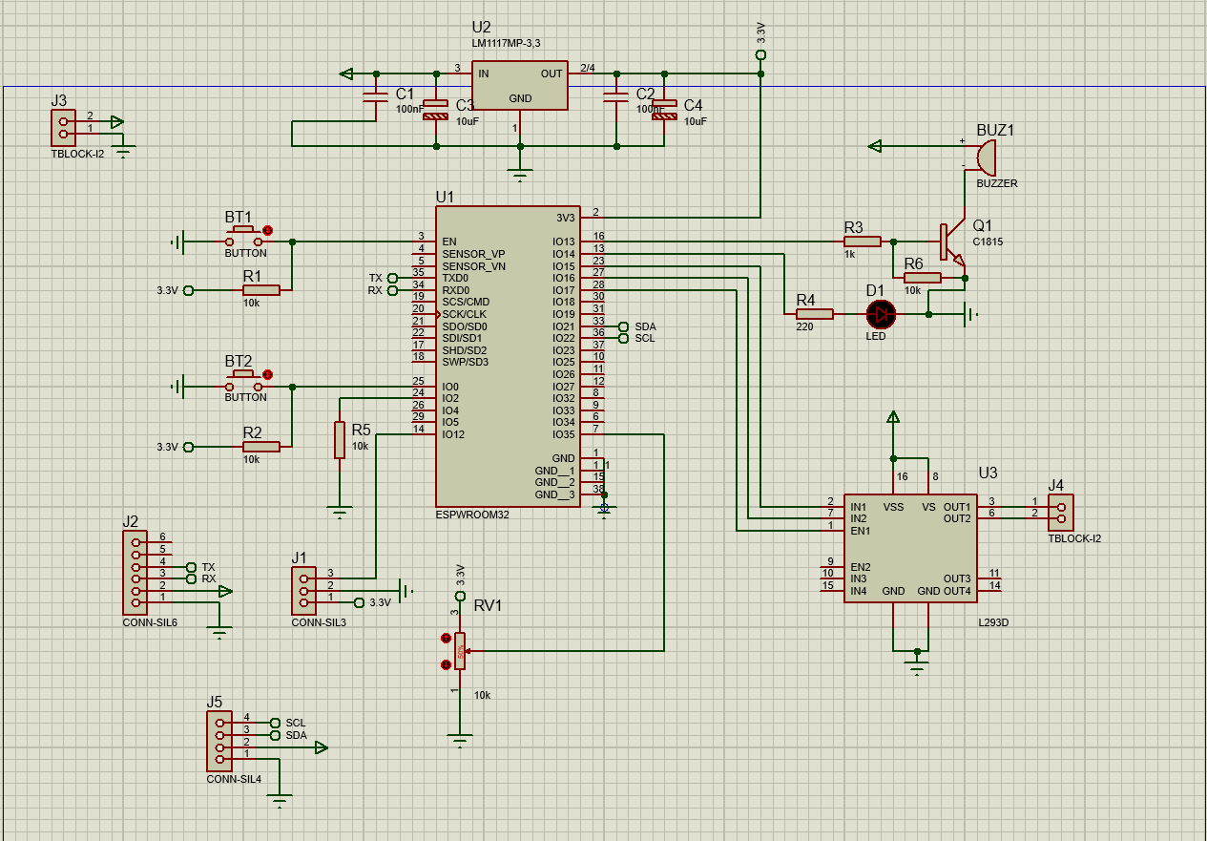
THIẾT KẾ MẠCH
Sơ đồ nguyên lý
Hệ thống sử dụng vi điều khiển ESP32 (U1) làm trung tâm điều khiển, kết nối với các linh kiện ngoại vi để giám sát và cảnh báo. Mạch bao gồm cảm biến khí gas (U3 - MQ2) kết nối tới chân analog của ESP32 để đo nồng độ khí, khi vượt ngưỡng sẽ kích hoạt đèn LED Nút nhấn (BT1, BT2) dùng để điều khiển hoặc reset hệ thống

Slide 9
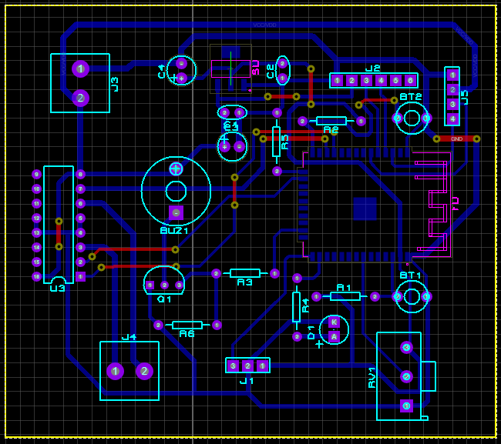
THIẾT KẾ MẠCH
Sơ đồ PCB
Mạch PCB sẽ được thiết kế để kết nối các linh kiện như ESP32 (U1), cảm biến khí MQ2 (U3), bộ ổn áp AMS1117-3.3V (U2), đèn LED (D1), còi cảnh báo (BUZ1), và nút nhấn (BT1, BT2) một cách hợp lý. Các đường dẫn tín hiệu analog từ MQ2 đến ESP32 sẽ được tối ưu hóa để giảm nhiễu.

Slide 10
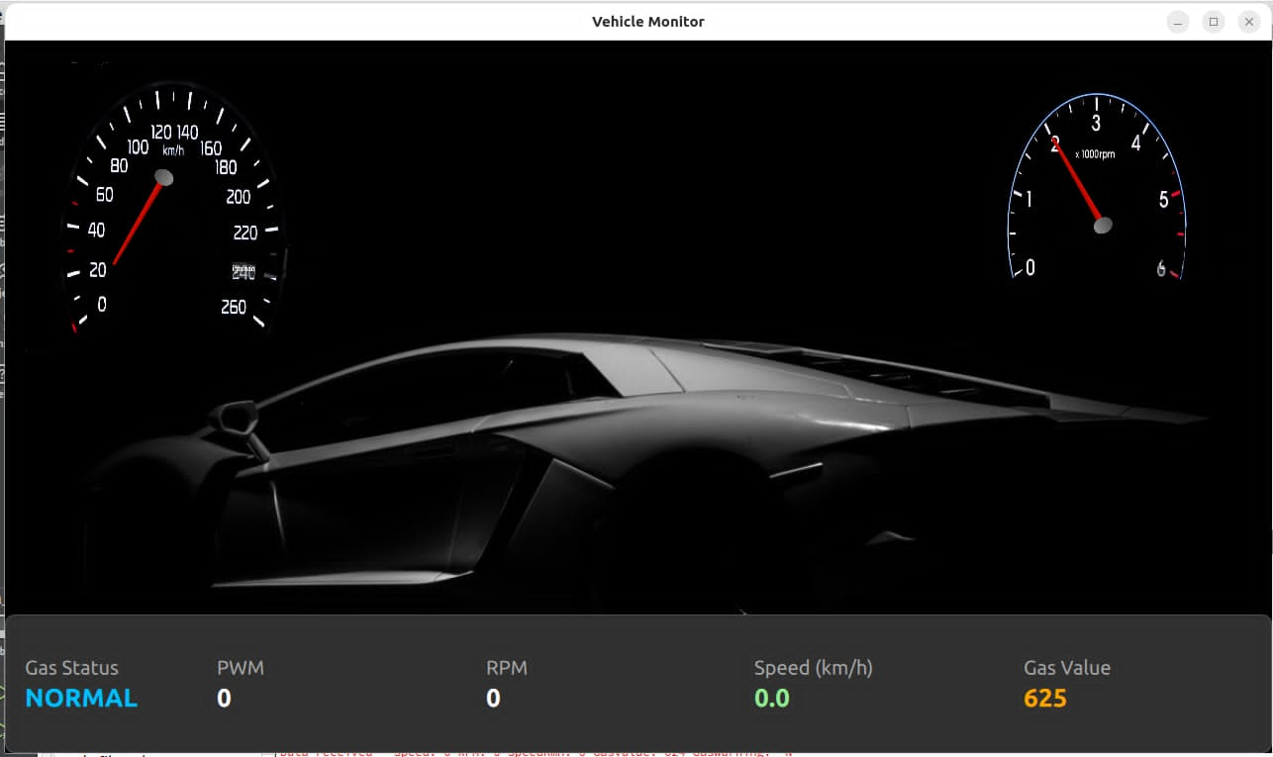
THIẾT KẾ MẠCH
Giao diện điều khiển
Giao diện điều khiển này được thiết kế như một hệ thống giám sát tốc độ và trạng thái hoạt động của xe. Phía trên là hai đồng hồ đo dạng analog, bao gồm đồng hồ tốc độ (Speedometer) bên trái, với thang đo từ 0 đến 260 km/h, cho phép theo dõi tốc độ di chuyển của phương tiện

Slide 11
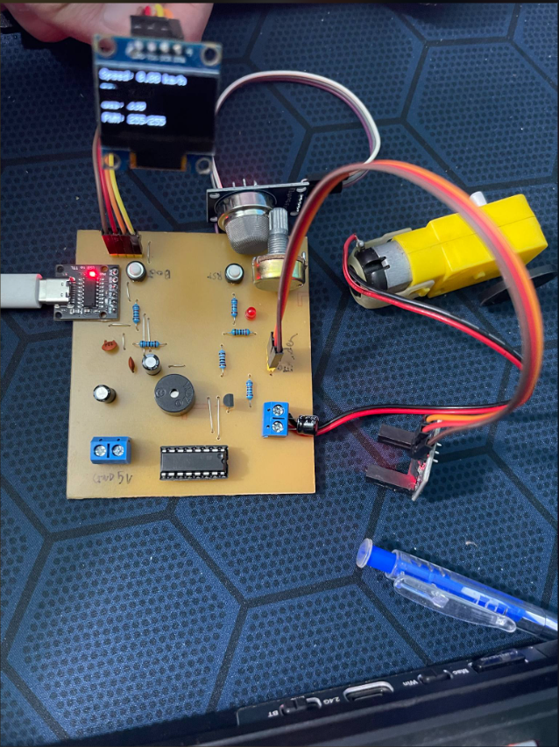
SẢN PHẨM
Sản phẩm hoàn thiện
Sản phẩm được hoàn thiện 1 cách tỉ mỉ với PCB thủ công 1 lớp , có thể tiết kiệm được chi phí và hoạt động được 1 cách linh hoạt và hiển thị thông tin 1 cách nhanh và chính xác .
- Sản phẩm bao gồm :
+ Mạch pcb được hàn linh kiện + Giao diện người dùng thân thiện

